Slide 1




PPh Pasal 22
By: kELOMPOK 6
AK. 3B PAGI

Slide 2




PAJAK???
Pajak adalah kontribusi wajib kepada negara yang terutang oleh orang pribadi atau badan yang bersifat memaksa berdasarkan Undang-Undang, dengan tidak mendapatkan imbalan secara langsung dan digunakan untuk keperluan negara bagi sebesar-besarnya kemakmuran rakyat
(UU No. 28 Tahun 2007)

Slide 3



APA SIH PPH PASAL 22 ITU?

Slide 4




Pengertian
PPh Pasal 22 adalah bentuk pemotongan atau pemungutan pajak yang dilakukan oleh satu pihak terhadap wajib pajak dan berkaitan dengan kegiatan perdagangan barang.

Slide 5







dasar hukum pph 22
uNDANG-UNDANG NOMOR 36 TAHUN 2008
1
tentang pajak penghasilan
Peraturan menteri keuangan nomor 34/pmk.010/2017
tentang pemungutan pajak penghasilan pasal 22 sehubungan dengan pembayaran atas penyerahan barang dan kegiatan di bidang impor atau kegiatan usaha dibidang lain
2
peraturan menteri keuangan nomor 92/pmk.03/2019
tentang wajib pajak badan tertentu sebagai pemungut pajak penghasilan dari pembeli atas penjualan barang yang tergolong sangat mewah
3
Peraturan menteri keuangan nomor 231/pmk.03/2019
4
tentang tatacara pendaftaran dan penghapusan nomor pokok wajib pajak, pengukuhan dan pencabutan pengukuhan pengusaha kena pajak, serta pemotongan dan/ pemungutan, penyetoran, pelaporan pajak bagi instansi pemerintah

Slide 6





Subjek dan Objek PPh Pasal 22
Tambang batubara
Mineral logam
Mineral bukan logam
Pemerintah Pusat
Pemerintah Daerah
Instansi atau lembaga Pemerintah
Lembaga-lembaga negara lainnya
Impor Barang Dan Ekspor
Pembayaran atas pembelian barang ( PPh 22 Bendaharawan )
yang dikenakan PPh 22 adalah yang dilakukan dengan mekanisme Uang Persediaan (UP) yang dilakukan oleh bendahara pengeluaran
Pembayaran atas pembelian barang
Pembayaran langsung (LS) oleh KPA
Pejabat penerbit surat perintah membayar yang diberi delegasi oleh KPA
Pembayaran atas pembelian barang kepada pihak ketiga
Agen Tunggal Pemegang Merek (ATPM)
Agen Pemegang Merek (APM)
Importir umum kendaraan bermotor
Penjualan kendaraan bermotor

Slide 7



Subjek dan Objek PPh Pasal 22
Industri semen
Industri kertas
Industri baja
Merupakan industri hulu
Industri otomotif
Industri farmasi
Penjualan hasil produksi kepada distributor
Bahan bakar minyak
Bahan bakar gas
Pelumas
Penjualan Migas
Kehutanan
Perkebunan
Pertanian
Peternakan
Perikanan
Pembelian bahan-bahan dari pedagang pengumpul
Penjualan barang yang tergolong sangat mewah
yang dikenakan Pajak Penghasilan Pasal 22 ini adalah dilakukan oleh wajib pajak badan

Slide 8





Pengecualian Pemungutan PPh Pasal 22
1. Impor barang dan atau penyerahan barang yang berdasarkan ketentuan peraturan perundang-undangan tidak terutang PPh,
3. Pembayaran atas penyerahan barang.
2. Impor barang-barang yang dibebaskan dari bea masuk.
4. Pembayaran untuk pembelian bahan bakar minyak, air, listrik, PDAM dan telepon.

Slide 9





Sifat pemungutan pph pasal 22
1
2
Pungutan PPh Pasal 22 kepada penyalur atau agen ialah bersifat Final.
Selain penyalur atau agen itu bersifat tidak final

Slide 10








Bank Devisa dan Direktorat Jenderal Bea dan Cukai (DJBC) atas objek PPh Pasal 22 impor barang.
01
PEMUNGUT
PPH PASAL 22
Bendahara Pemerintah dan Kuasa Pengguna Anggaran (KPA) sebagai pemungut pajak pada Pemerintah Pusat, Pemerintah Daerah, Instansi atau Lembaga Pemerintah dan lembaga-lembaga negara lainnya, berkenaan dengan pembayaran atas pembelian barang;
02
wajib pajak badan
Bendahara pengeluaran berkenaan dengan pembayaran atas pembelian barang yang dilakukan dengan mekanisme uang persediaan (UP)
03
Kuasa Pengguna Anggaran (KPA) atau pejabat penerbit Surat Perintah Membayar yang diberikan delegasi oleh Kuasa Pengguna Anggaran (KPA)
04

Slide 11









Badan Usaha Milik Negara (BUMN), yaitu badan usaha yang seluruh atau sebagian besar modalnya dimiliki oleh negara melalui penyertaan secara langsung yang berasal dari kekayaan negara yang dipisahkan
05
Industri dan eksportir yang bergerak dalam sektor kehutanan, perkebunan, pertanian, peternakan, dan perikanan, atas pembelian bahan-bahan dari pedagang pengumpul untuk keperluan industrinya atau ekspornya.
06
Industri atau badan usaha yang melakukan pembelian komoditas tambang batubara, mineral logam, dan mineral bukan logam, dari badan atau orang pribadi pemegang izin usaha pertambangan.
07

Slide 12



Badan usaha
2. Agen Tunggal Pemegang
Merek (ATPM), Agen
Pemegang Merek (APM),
dan importir umum
kendaraan bermotor
3.Produsen atau importir
bahan bakar minyak
4. Pedagang Pengumpul
Pemungutan PPH 22
Perusahaan Swasta

Slide 13








TARIF PPh Pasal 22
Atas pembelian barang yang dilakukan oleh DJPB, Bendahara Pemerintah, BUMN/BUMD
Atas penjualan hasil produksi ditetapkan berdasarkan Keputusan Direktur Jenderal Pajak
Atas impor:
yang menggunakan Angka Pengenal Importir (API) = 2,5% x nilai impor
non-API = 7,5% x nilai impor;
yang tidak dikuasai = 7,5% x harga jual lelang.
= 1,5% x harga pembelian (tidak termasuk PPN dan tidak final.)
Kertas = 0.1% x DPP PPN (Tidak Final)
Semen = 0.25% x DPP PPN (Tidak Final)
Baja = 0.3% x DPP PPN (Tidak Final)
Otomotif = 0.45% x DPP PPN (Tidak Final)

Slide 14
TARIF PPh Pasal 22
Impor kedelai, gandum dan tepung terigu
Penjualan hasil produksi migas
Penjualan barang mewah
BBM = 0,25% x Penjualan, yng dijual kepertamina
BBM = 0,3% x Penjualan, yang dijual ke selain pertamina
Gas = 0,3% x Penjualan
Pelumas = 0,3% x Penjualan
API = 0,5% x harga impor
Rumah mewah, kondominium, apartemen = 1% x Penjualan
Kapal Pesiar, Pesawat pribadi dan kendaraan mewah = 5% x Penjualan
Tidak termasuk PPn dan PPNBm

Slide 15

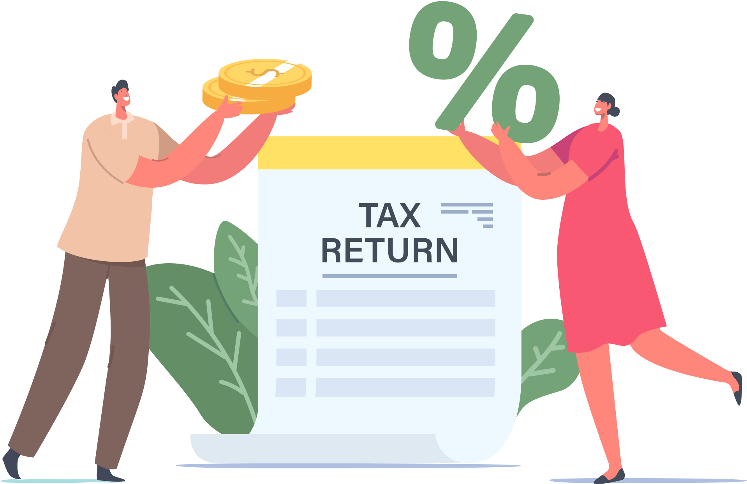
TATA CARA PEMUNGUTAN PAJAK
1.Pemungutan PPh Pasal 22 atas impor barang dilaksanakan dengan penyetoran ke kas negara melalui pos persepsi,Bank Devisa Persepsi,atau Bank Persepsi yang ditunjuk Menteri keuangan oleh:
-Importir yang bersangkutan
-Direktorat Jenderal Bea dan Cukai
2.Pemungutan PPh Pasal 22 atas ekspor komoditas tambang batubara,mineral logam dan mineral bukan logam dilaksanakan dengan cara penyetoran oleh eksportir yang bersangkutan ke kas negara melalui pos persepsi, Bank Devisa Persepsi, atau Bank Persepsi yang ditunjuk oleh Menteri keuangan.

Slide 16
TATA CARA PEMUNGUTAN PAJAK
3.Pemungutan PPh Pasal 22 atas pembelian barang oleh pemungut pajak (bendahara pemerintah,KPA, bendahara pengeluaran, pejabat penerbit SPM) wajib disetor oleh pemungut ke kas negara melalui pos persepsi,Bank Devisa Persepsi,atau Bank Persepsi yang ditunjuk oleh Menteri Keuangan,dengan menggunakan Surat Setoran Pajak (SSP) yang telah diisi atas nama rekanan serta ditandatangani oleh pemungut pajak.
4.Pemungutan PPh Pasal 22 oleh pemungutan pajak sebagaimana dimaksud dalam pasal 1 ayat (1) huruf e,huruf f,huruf g,huruf h,huruf i, huruf j,dan huruf k PMK 16/2016 wajib disetor oleh pemungut ke kas negara melalui Pos Persepsi,Bank Devisa Persepsi,atau Bank Persepsi yang ditunjuk oleh Menteri Keuangan dengan menggunakan SSP.

Slide 17









Tata Cara Penyetoran
Pemungutan PPh Pasal 22 atas impor barang dilaksanakan dengan cara penyetoran oleh importir yang bersangkutan atau Direktorat Jenderal Bea dan Cukai ke kas negara melalui Kantor Pos, bank devisa, atau bank yang ditunjuk oleh Menteri Keuangan.
Pemungutan PPh Pasal 22 atas pembelian barang oleh Bendahara Pemerintah dan KPA, bendahara pengeluaran dan pejabat penerbit Surat Perintah Membayar, wajib disetor oleh pemungut ke kas negara melalui Kantor Pos, bank devisa, atau bank yang ditunjuk oleh Menteri Keuangan, dengan menggunakan Surat Setoran Pajak yang telah diisi atas nama rekanan serta ditandatangani oleh pemungut pajak.

Slide 18





Kegiatan Yang Tidak Dikenakan PPh Pasal 22
import barang dan atau penyerahan barang yang berdasarkan UU tidak terutang PPh.
Import barang yang dibebaskan dari Bea Masuk atau PPN.
Dalam hal impor sementara jika nyata-nyata untuk di ekspor kembali.
3. Pembayaran yang jumlahnya maksimal Rp dan tidak pembayaran yang terpecah-pecah.
4. Pembayaran untuk pembelian bahan bakar minyak, Listrik, Gas, Air Minum/PDAM dan benda-benda pos pos.
5. Emas batangan yang akan diproses untuk menghasilkan perhiasan untuk tujuan ekspor.
6. Import kembali dari barang-barang yang telah diekspor dengan kualitas yang sama.
7. Pembayaran untuk pembelian barang sehubungan dengan pengguanaan dana BOS.

Slide 19





Contoh studi kasus

Slide 20




Bendahara membeli 5 printer dari PT ABCD dengan harga beli Rp 22.000.000 (harga termasuk PPN).
Besarnya pemungutan pajak atas pembelian printer tersebut adalah:
Harga pembelian = Rp 22.000.000
Dasar Pengenaan Pajak =
Rp 20.000.000 (100/110 X Rp 22jt)
Maka penghitungan PPh Pasal 22 yakni 1,5% x Rp 20.000.000 = Rp 300.000

Slide 21




CONTOH 2
PT DFG selaku produsen bahan bakar minyak, gas, dan pelumas, menyerahkan bahan bakar minyak senilai Rp 700.000.000 (tidak termasuk PPN) kepada PT JCM yang merupakan bukan perusahaan SPBU. Maka PPh Pasal 22 yang dipungut adalah
Pajak penghasilan Pasal 22 atas penyerahan hasil produksi migas:
Tarif PPh 22 hasil produksi migas x Nilai jual Yakni
0,3% x Rp 700.000.000 =
Rp 2.100.000

Slide 22




PT. ABC melakukan transaksijual beli Peralatan Mesin dengan
Perusahaan berdomisili usaha di Korea tanpa menggunakan API. Nilai kontrak diketahui $ 10,000 berdasar ketentuan FOB shipping point.
PT. ABC mengasuransikan pengiriman tersebut dengan biaya premi sebesar 10% dari kontrak pembelian, dengan biaya pengangkutan senilai $ 1,500.
Adapun Bea Masuk dan pungutan lain masing - masing adalah senilai 20% dan Rp 5,000.000. Kurs yang ditetapkan oleh Menkeu adalah Rp 14.000,00/ $ sedangkan oleh BI Rp 13.500,00
Berapakah besar PPh 22 terutang?
contoh 3

Slide 23
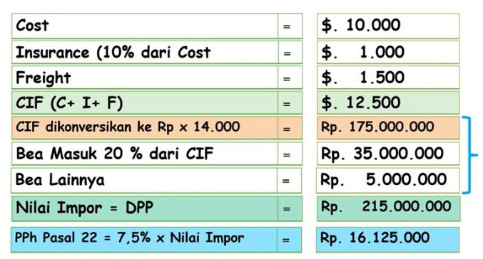



Slide 24




Thank You

